Slide 1
Hebreus, Fenícios e Persas
Profº Bruno Ferreira

Slide 2
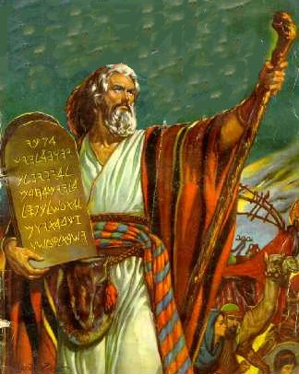
Hebreus

Slide 3
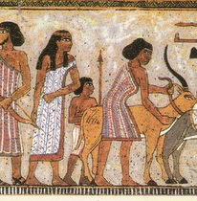
Hebreus
Monoteísta
Governos Patriarcas
Governo dos Juízes
Governo dos reis

Slide 4
Governo Patriarca
Cidade de Ur
Comunidades – chefe patriarca
Abrão – primeiro patriarca
Palestina – terra prometida 2000 a.c
Migração para o Egito – ficaram por 400 anos
1250 – Moises – Êxodo – Dez Mandamentos
Notes:
Monoteismo – crença no deus único
Patriarca – o lider politico do povo hebreu, venerado como se fosse o pai da comunidade.

Slide 5
Dez Mandamentos
1º - Amar a Deus sobre todas as coisas 2º - Não fazer imagens para adoração 3º- Não tomar seu santo nome em vão 4º - Guardar o dia de Sábado 5º - Honrar pai e mãe 6º - não matar 7º - Não adulterarás 8º - não furtar 9º - não levantar falsos testemunhos 10 º - Não desejar a mulher do teu próximo e não cobiçar teu bens

Slide 8
Governo dos Juízes
Lutas – 2 séculos pela conquista palestina
Cananeus
Filisteus
Juízes comandava esse período - Sansão
Notes:
Juiz – Chefe politico, militar e religioso do povo hebreu, no periodo de 1200 a 1010 a.C.

Slide 9
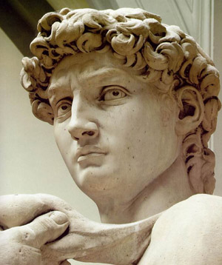
Governo dos reis
Monarquia – centralização poder
Saul (1010 a.C)
Davi (1006 – 966 a.C) – Venceu os Filisteus
Jerusalém – capital
Salomão (966 – 926 a.C) – Templo de Jerusalém
Divisão do Reino
Reino de Israel
Reino de Judá
Conquista dos Assirios em 587 a.C
Cativeiro Neobabilônia ate 587 a.C
Contra o dominio Romano
Diáspora (dispersão) – nação sem estado
1948 d.C estado de Israel
Notes:
Nação – sociedade culturalmente formada pela comunhão de elementos como etnia, lingua, religião, tradição histórica etc.

Slide 10
Hoje
Apenas em 1948 foi fundado o Estado de Israel sua criação foi precedida de lutas para expulsão do povo palestino, que habitava a região Realizando acordos com Israel, hoje os palestinos lutam pela criação de um Estado independente.

Slide 11
Sociedade e economia
Fase nômade – vida tribal
Fase sedentária – desenvolvimento economia comercial

Slide 12
Cultura
Religião – Monoteísta
Tora
Os judeus acreditam na vinda de um messias enviada por Deus para Conduzir os homens à salvação eterna. Para os Cristãos esse messias é Jesus Cristo, a quem os judeus não aceitam assim continuam aguardando a vinda do messias.
Literatura – livros religiosos
Arquitetura – templo Jerusalém
Notes:
Cristianismo – conjunto das religioes cristãs, isto é, baseados nos ensinamentos, na pessoa e na vida de Jesus cristo
Islamismo – religião fundada por Maomé, que tem Alá Como deus único.

Slide 14
Questões
1 – Quais são os três grandes períodos da história política dos hebreus?
2 – Como acabou o Cativeiro da Babilônia?
3 – Até 1948 os hebreus constituíram uma nação sem Estado?

Slide 15
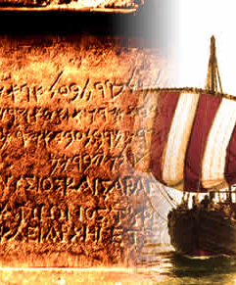
Fenícios

Slide 16
Fenícios
Vocação marítima e comercial
Alfabeto
Cidades Estados – Biblos, Sidon, Tiro e Ugarit
Conselho de ancião e Rei
Empresarios
Funcionários do governo e sacerdote
Pequenos proprietários e trabalhadores livres
Escravos domésticos e marinheiros pobres

Slide 18
Economia
Maiores navegadores
Exportava produtos artesanais de bronze, ferro, joias de ouro e de prata
Cidade de Tiro – comercio de escravos
Fundaram colônias – Chipre, Sicilia, Sardenha.

Slide 19
Barco Fenicio

Slide 20
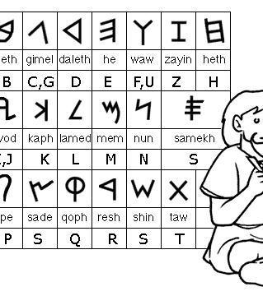
Cultura
Alfabeto
22 sinais
Criado devido as necessidades

Slide 21
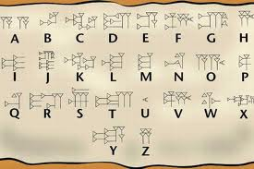

Slide 22
Questões
1 – como era as condições geográficas da fenícia.
2 – qual invenção fenícia é de grande importância para o mundo de hoje explique?

Slide 23
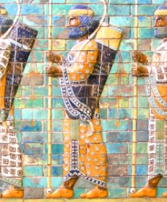
Persas

Slide 24
Persas
O grande império do Oriente
Evolução política – união entre medos e persas 1500 a.C

Slide 25
Organização Politica-administrativa
Dario I (521 – 485 a.C) organiza o império persa em satrapias sendo cada uma governada por um administrador local o sátrapa.
E cada general do seu exercito era o chefe do exército de cada satrapia
Fiscalização “olhos e ouvidos do rei”
Não havia uma capital
Estradas foram construídas – Estrada do Rei com isso possibilitou o surgimento do serviço de correio.
E a utilização do aramaico como língua oficial

Slide 26
Economia
Agricultura – (centeio, trigo, e cevada e na criação de gado)
Construção de estradas incentivou o crescimento das atividades artesanais e do comercio.
Dario mandou cunhar moedas – daricos
Os reis da persa preferia acumular tesouros
Notes:
Moeda - importantes sociedades do mundo antigo egípcio, babilônios
desenvolveram – se sem a utilização da moeda as transações faziam pela troca direta de um produto por outro, mais tarde em algumas regiões estabeleceu o uso de certos objetos como unidade de valor para facilitar as trocas
Segundo o Historiador Jean Pierre Vemant, a moeda no sentido atual (cunhada e garantida pelo estado) é uma invenção do s gregos do século VII a.C.

Slide 29
Cultura
Religião – Zoroastro – Religião cuja doutrina foi exposta no livro sagrado Zend Avesta.
Fundador Zoroatrismo
Deus do Bem - Ormuz
Deus do Mal – Arimã
Dia do juizo final
O zoroastrismo existe uma serie de princípios
Salvação, juizo final, ressurreição dos mortos, salvação do céu e condenação ao inferno.

Slide 30
Zoroastrismo

Slide 31
Questões
1 - Como era a organização política administrativa.
2 – como funcionava a religião Zoroastro.

